Slide 1

《全面战争》网络小游戏设计与开发
《Total War》game design and development
北京邮电大学网络教育学院 专业： 计算机科学与技术
导师：杜辉
答辩人：孙伯夷
Notes:
各位评委老师好！我孙伯夷，就读于北京邮电大学网络教育学院，计算机科学与技术专业，我的论文题目是《全面战争》网络小游戏设计与开发，我将从设计、研发、程序成品的角度进行介绍。

Slide 2
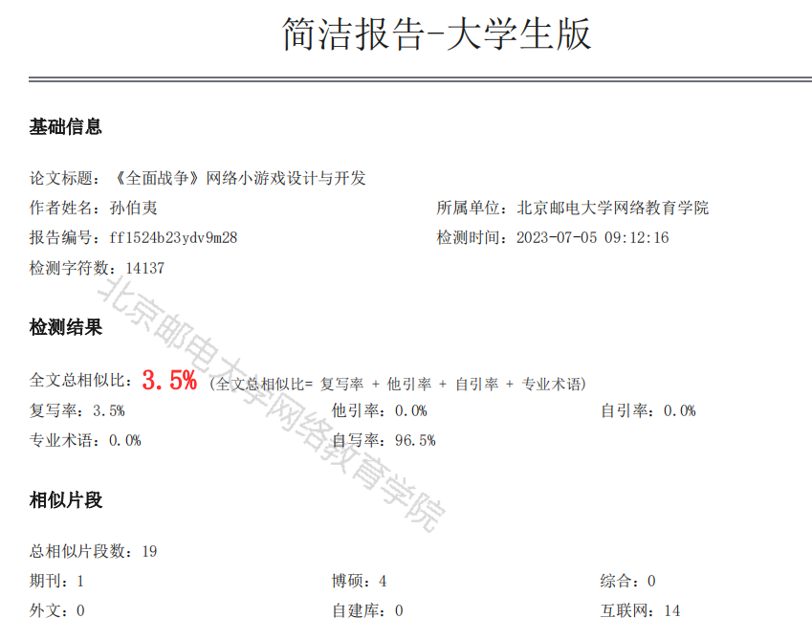
个人介绍
姓名：孙伯夷
院校：北京邮电大学网络教育学院
专业：计算机科学与技术（移动网络）
项目地址：https://github.com/dehema/Unity-TotalWar

Slide 3
行业PPT模板http://www.1ppt.com/hangye/
目 录
CONTENTS
01
选题背景与意义
Background and significance of topic selection
02
设计思路
Design thought
03
研发过程
Development process
04
项目成品
Result

Slide 4
01
PART 01
选题背景与意义
Background and significance of topic selection
题目的选择出于兴趣爱好，希望做一款类似《骑马与砍杀》和《全面战争：战锤》的即时策略游戏，同时融入沙盒、养成等元素。

Slide 5
选题背景与意义
Background and significance of topic selection
我为什么要做这款游戏？
1.为了检验我工作几年来积累的技术经验，证明能力独立开发一款游戏。
2.出于兴趣爱好，我个人喜欢游戏，更喜欢即时策略类游戏。在制定游戏开发大纲时有一些经验。
3.趁机研发一个项目框架，积累代码和技术经验。

Slide 6
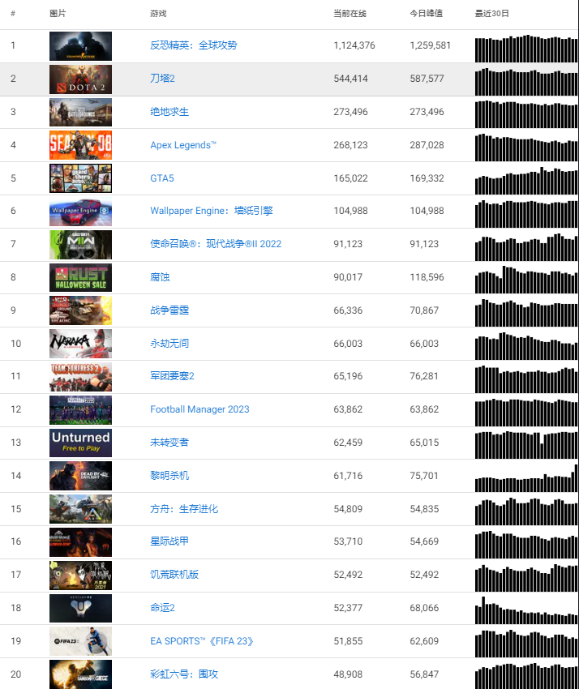
选题背景与意义
Background and significance of topic selection
数据调研
steam游戏在线人数排行榜
排名第8、15、17的这三款游戏不同与当下较流行的mmo或者射击游戏。这三款游戏分别是腐蚀rust、方舟和饥荒。这三款都是沙盒类养成游戏，也就是说在游戏节奏普遍较快的大潮流下仍然有许多玩家选择沙盒类游戏。

Slide 7




选题背景与意义
Background and significance of topic selection
主要开发软件
渲染引擎
代码编辑器
项目托管平台
版本管理工具
Unity
Visual Studio
Github
开发引擎选择Unity简单易上手，它还有一个有特点就是方便移植到其他平台，我有使用经验。
编程软件使用Visual Studio2020，VS和Unity契合程度高，且本身非常成熟。
为了方便代码迭代和多端同步，项目托管到Github平台，无需租赁个人服务器。
Fork是我认为最好的版本管理工具，可以快速迭代项目文件。

Slide 8
02
PART 02
设计思路
Design thought
设计思路上融入了《骑马与砍杀》和《全面战争：战锤》的特点，并在其基础上进行了删减以减少工作量。

Slide 9
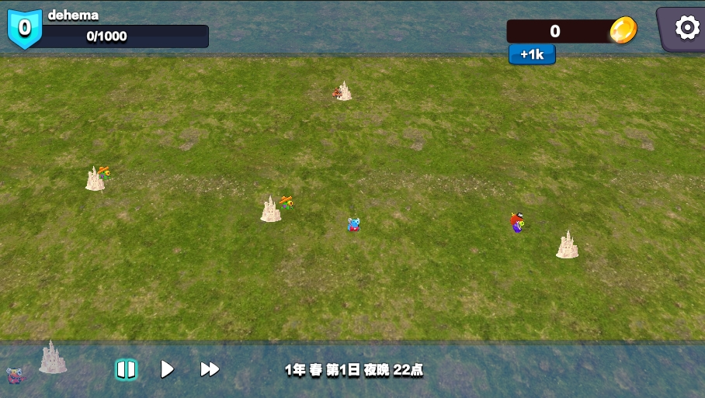
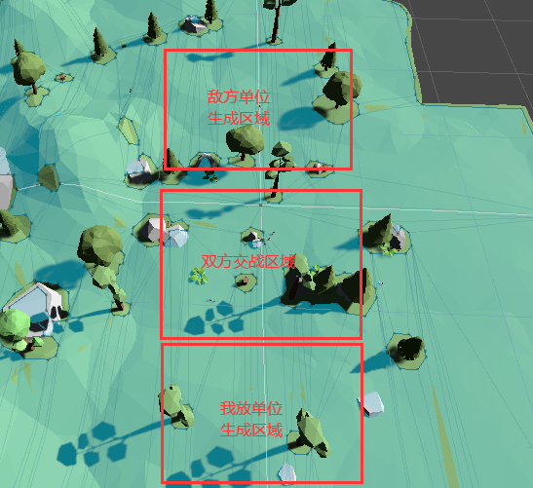
设计思路-场景
Design thought
主要研发内容
大地图场景
01
预制所有据点，由数个派系占领，大地图要显示所有不在据点中的军队，并显示移动状态。当鼠标放到据点上时要显示据点信息，包括据点名称、所属派系、据点守军和据点中所有的军队，并需要显示军队中的领主和士兵数量。
战斗场景
02
战斗场景是预设场景，需要预设双方的出生点、逃脱点、战场区域。双方的士兵回在地图上的对应出生点生成，然后冲向对方战斗，直至某一方单位全部被击杀，另一方获得胜利。

Slide 10
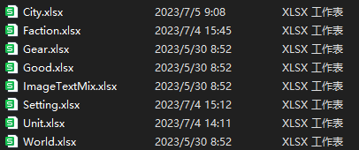
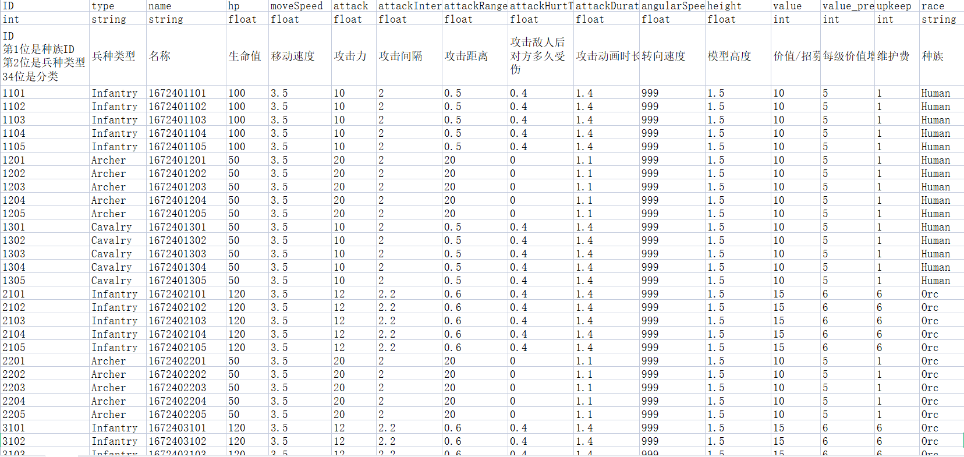
设计思路-数值
Design thought
数值储存
03
数据使用Excel储存，使用Excel2json工具转换成json再使用Unity读取数据。使用Excel处理数据可视化更强。图中配置包括：城镇、派系、装备、图文、设置、兵种、世界。
兵种设计
04
简单介绍下兵种设计，在配置表中能配置名称、生命值、攻击力、移动速度、价格等等。同一个兵种不同等级的数值可以进行单独配置。

Slide 11
03
PART 03
研发过程
Development process
研发过程占用时间最多，在开发过程中也在不断修改需求和数值等等，开发中我意识到之前的设定工作量太大于是我进行了一些删减。

Slide 12
研发过程-开发过程
Development process
如何开发？
Unity
Visual
Fork
Github
编码过程是使用Unity进行游戏开发，unity主要负责角色动画、场景编辑、UI编辑等等，然后使用Visual studio进行代码编程，然后使用Fork对工程版本进行管理，最后将工程整体上传至Github平台存储。

Slide 13
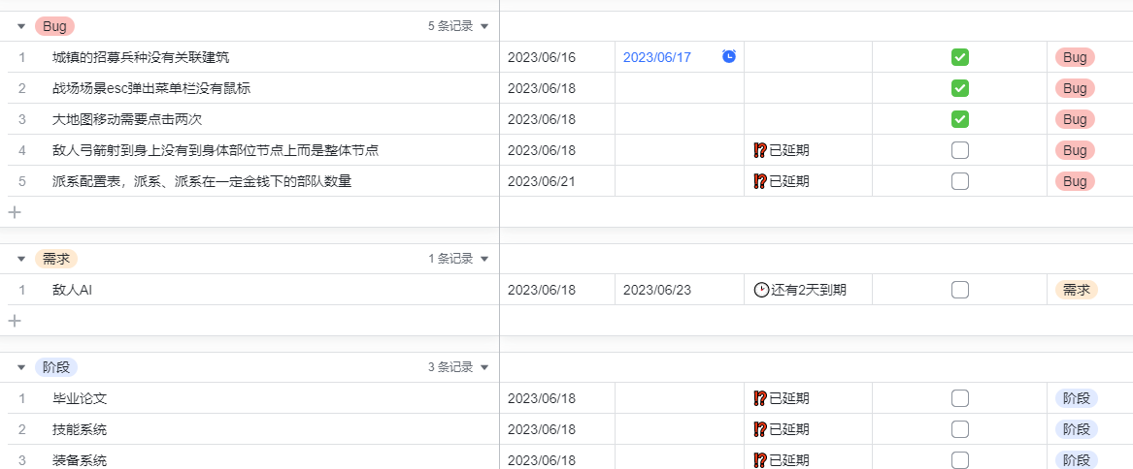
研发过程-需求管理
Development process
开发过程中使用飞书云文档进行需求管理，飞书云文档有甘特图可以标记任务状态、预计日期、完成日期等等。

Slide 14
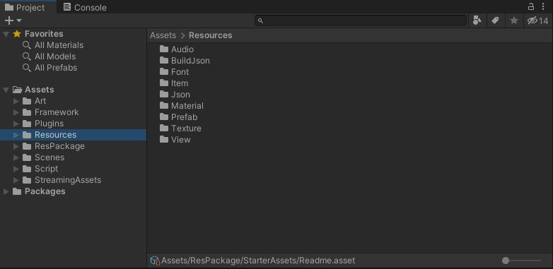
研发过程-项目管理
Development process
对工程中的文件进行分类，以方便后续的开发，其中Art是静态美术文件目录，Framework是自研的项目框架，Plugins是插件目录，Resources是所有可代码动态读取的资源文件目录，ResPackage是静态美术资源包，一般是整体美术资源导入的，Scenes是场景目录，Script是脚本目录，StreamingAssets是静态文本目录。

Slide 15
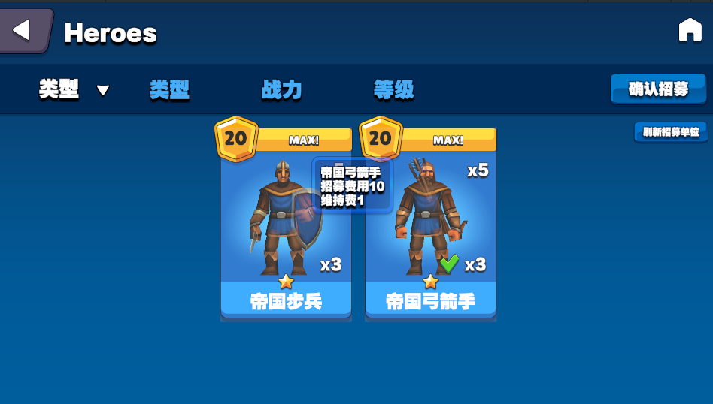
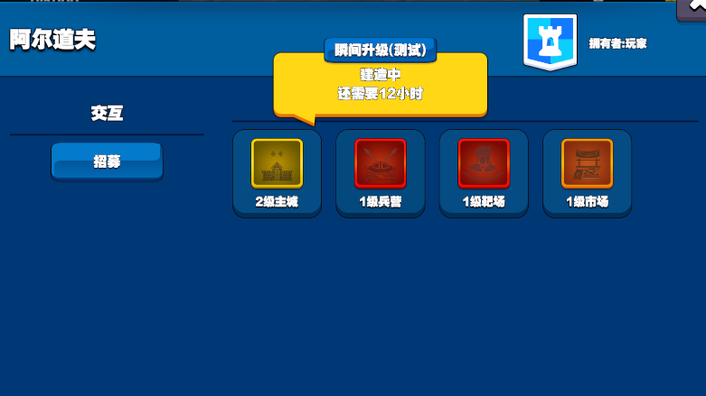
研发过程-主要功能
Development process
招募士兵
玩家需要花费金钱从据点中招募士兵来壮大自己的军队，高级的士兵拥有更高的属性和花费，尝试不同的兵种进行兵种搭配战斗效果更好。
升级建筑
可以城建自己拥有的据点，升级经济建筑提升收入，升级兵营建筑提升招募士兵的等级，升级城防建筑提升驻军和城防士兵的属性，建造特殊建筑可以获得特殊效果。

Slide 16
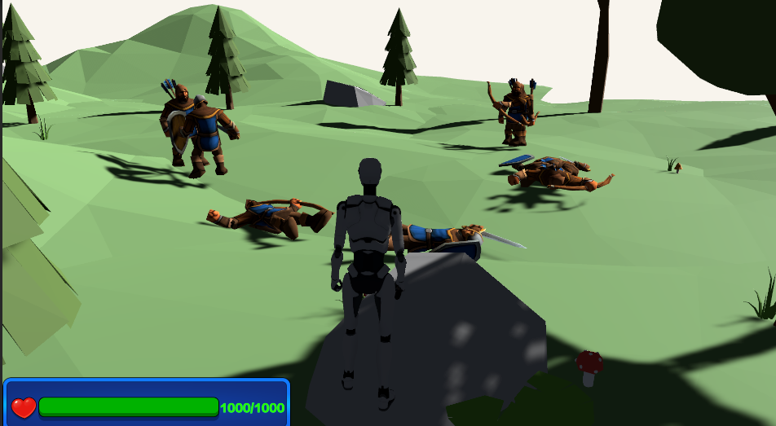
研发过程-战斗过程
Development process
战斗场景
士兵在己方复活点出生后向最近敌方士兵移动，进入攻击范围后进行攻击。被击杀的士兵倒地，停止行动。如果部队中还有未上场的士兵则继续生成，直到有一方部队人数清空，对方获胜。

Slide 17
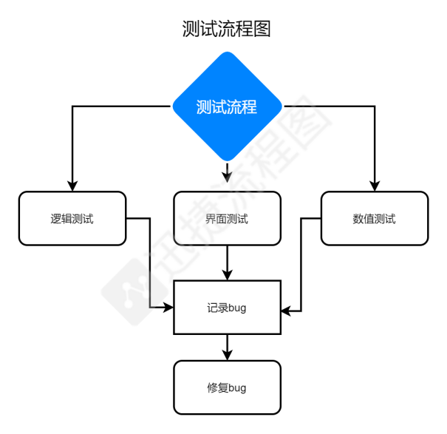
研发过程-测试流程
Development process
测试流程
游戏测试是对即将发布的游戏版本进行可玩性测试分析，尽量发现漏洞和缺陷，防止游戏无法进行游玩。
测试主要分为三个方面：
1、界面测试
2、逻辑测试
3、数值测试
测试到的bug，将其记录到飞书云文档，修复后将其标记为已修复。

Slide 18
04
PART 04
项目成品
Result
项目初步完成后，对其进行打包测试，优先对PC平台打包。

Slide 19
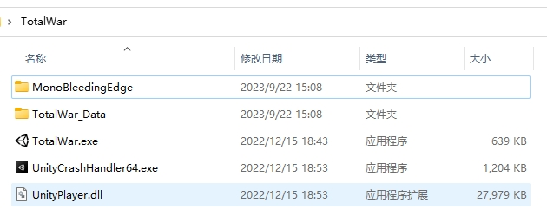
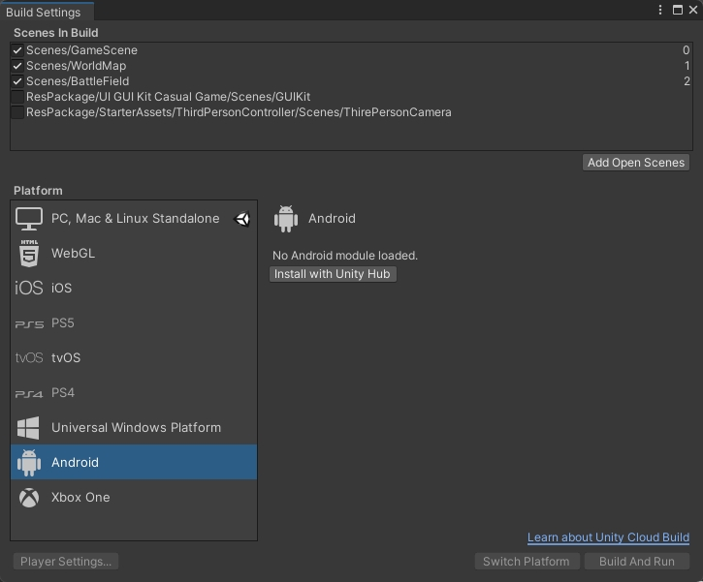
项目成品-项目打包
Result
项目打包
使用PC平台打包项目成功。
项目设置
上方为打包的场景，下方是打包的平台，可以选择其他平台打包。

Slide 20
项目成品-总结
Result
项目总结
项目成品基本达到预期。通过本次毕业设计的让我对游戏开发有了更全面的认识，因为之前的开发过程中我只负责前端程序方面，现在要负责整个游戏开发的全部环节，从设计到美术，到框架搭建都需要大量的时间。今后在项目开发过程中应该有事先的、更全面的思考。
最早的游戏设计的功能太过复杂和庞大以至于我在工作之余无法顺利完成之前的功能设计。加之自身能力和开发成本的原因,对许多功能进行删减。在以后的时间里会不断完善项目、提高自身能力，不断增加玩法以提高游戏可玩性。例如增加派系和技能概念。
仍需改进

Slide 21
THANKS
感谢观看
北京邮电大学网络教育学院 专业： 计算机科学与技术
导师：杜辉
答辩人：孙伯夷

